Slide 1
Orientation et Formation Professionnelle Tertiaire et Développement Informatique

Slide 2

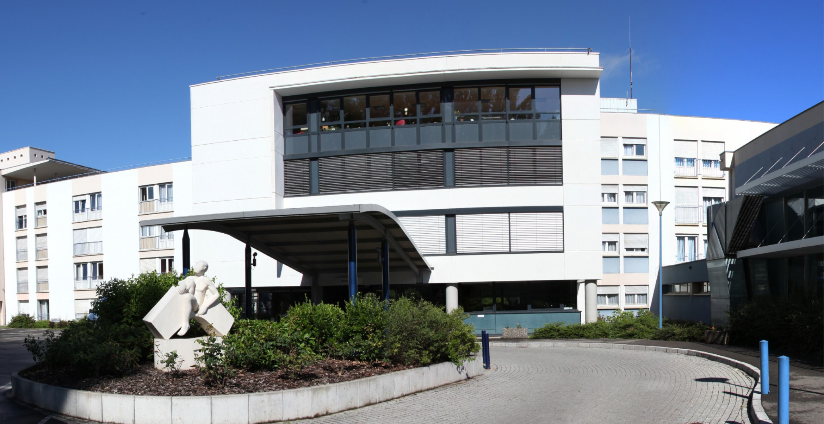

Conception et Développement Logiciel Algorithme Procédures et fonctions

Slide 3
Algorithme Procédures et fonctions
Cadre général
Procédure
Déclaration
Appel
Exemples
Fonction
Déclaration
Appel
Exemple
Quelques règles
Travaux pratiques
Algorithmes
Codage

Slide 4
Cadre général
1

Slide 5
1. NOM DU CHAPITRE
1. Cadre général
Menu
Mise à jour stagiaires
Consultation
Suivi des résultats
L'intégralité du traitement des fonctions réalisées par un logiciel est très rarement implémentée dans une seule unité de traitement et ceci pour 2 raisons majeures:
L'algorithme serait trop compliqué donc peu lisible donc difficile à mettre au point et à maintenir
Certaines parties de code sont réutilisées plusieurs fois dans le logiciel ou dans d'autres logiciels
Pour ces deux raisons, le traitement sera découpé en plusieurs composants (ou unités de traitements) intégrés selon une structure hiérarchique (un composant est exécuté à l'intérieur d'un autre composant)
Mise à jour stagiaires
Ajout
Modification
Suppression
Consultation
Suivi des résultats
Consultation
Suivi des résultats
Menu
Mise à jour stagiaires
Consultation
Suivi des résultats
Ajout
N°
Nom
Prénom
Date entrée
Modification
Suppression
N°
Trouvé/
Non trouvé
Date entrée
OK/NOK
N°
Trouvé/
Non trouvé
Date entrée
OK/NOK
Recherche stagiaire
Contrôle date
Recherche stagiaire
Contrôle date

Slide 6
1. NOM DU CHAPITRE
1. Cadre général
Principe général:
Un composant appelle un autre composant. A la rencontre de l'appel, l'exécution est déroutée vers le composant appelé qui est exécuté, puis le retour se fait vers le composant appelant, à l'instruction suivant l'appel.
Un composant constitue une procédure ou une fonction:
Une procédure exécute un traitement correspondant à une tâche précise et ne retourne pas de résultat.
Exemple: La procédure d'ajout d'un nouveau stagiaire lit les données saisies et écrit ces données dans un fichier
Une fonction est une procédure qui détermine une valeur et la retourne au programme appelant.
Exemple: La fonction de contrôle de date vérifie la validité d'une date et retourne une valeur booléenne dépendant du résultat du contrôle
Une procédure ou une fonction utilise ou non des arguments (paramètres): la procédure "ajout d'un stagiaire" n'a pas de paramètre, la fonction "contrôle d'une date" utilise un paramètre représentant la date à contrôler.
Les arguments peuvent être modifiés ou non par la procédure ou la fonction
Pour une fonction et une procédure, on distinguera bien:
La déclaration qui représente la procédure ou la fonction avec ses instructions
L'appel qui correspond à son utilisation à l'intérieur d'un autre composant

Slide 7
Procédure
2

Slide 8
1. NOM DU CHAPITRE
Déclaration
PROCEDURE nom_procédure (VAL type nom_arg1, …, VAR type nom_argn,…)
Déclarations des variables locales
Actions
FIN PROCEDURE
Les arguments sont de 2 types:
VAL: ils contiennent une valeur qui sera utilisée dans la procédure
VAR: ils représentent une variable qui pourra être lue et modifiée dans la procédure
Les variables que l'on déclare localement dans la procédure ne sont connues que de cette procédure

Slide 9
1. NOM DU CHAPITRE
2. Appel
nom_procédure (arg1,…, argn)

Slide 10
3. Exemples
Procédure avec arguments de type valeur
PROCEDURE Ranger(VAL chaîne lieu)
ECRIRE "Ranger ce livre dans", lieu
FIN PROCEDURE
Cette procédure est utilisée ainsi:
Si type_livre="scol" alors
Ranger("BOITESCOL")
Sinon
Ranger("BOITEDIV")
Finsi

Slide 11
3. Exemples
Procédure avec arguments de type variable
PROCEDURE Classifier(VAL entier type_livre, VAR chaîne catégorie, VAR chaîne lieu)
SELON type_livre
Quand = 1
Catégorie="Scolaire > 95"
Lieu="BIBLIO"
Quand = 2
Catégorie="Scolaire < 95"
Lieu="BOITESCOL"
Quand = 3
Catégorie="Poche-Roman"
Lieu="BIBLIO"
Quand = 4
Catégorie="Poche-Divers"
Lieu="BOITEDIV"
Quand = 5
Catégorie="Non Poche"
Lieu="BIBLIO"
FINSELON
FIN PROCEDURE
Cette procédure est utilisée ainsi:
ENTIER code_type
CHAINE libellé_type
CHAINE endroit
ECRIRE "Quel type ?"
LIRE code_type
Classifier(code_type, libellé_type, endroit)
ECRIRE "Le livre est de type ", libellé_type, "et sera rangé dans ", endroit

Slide 12
Fonction
3

Slide 13
Fonction
Les explications données pour les procédures s'appliquent aux fonctions.
Une fonction a la spécificité de retourner une valeur, donc représente non seulement un traitement mais également une variable avec un type déclaré

Slide 14
1. Déclaration
type FONCTION nom_fonction (VAL type nom_arg1, …, VAR type nom_argn,…)
Déclarations des variables locales
Actions
RETOURNE valeur
FIN FONCTION

Slide 15
2. Appel
variable ← nom_fonction(arg1, … argn)
SI nom_fonction(arg1, … argn) = … alors …
ECRIRE nom_fonction(arg1, … argn)
FINSI

Slide 16
3. Exemples
Exemple 1
ENTIER FONCTION valeur_absolue (VAL ENTIER nombre)
SI (nombre < 0) ALORS
RETOURNE (nombre * (-1))
SINON
RETOURNE nombre
FINSI
FIN FONCTION
Cette fonction est utilisée ainsi:
i <-- valeur_absolue(i)
limite <-- valeur_absolue(-120)

Slide 17
3. Exemples
Cette fonction est utilisée ainsi:
ENTIER code_type
CHAINE libellé_type
CHAINE endroit
ECRIRE "Quel type ?"
LIRE code_type
SI Classifier(code_type, libellé_type, endroit) = vrai ALORS
ECRIRE "Le livre est de type ", libellé_type, "et sera rangé dans ", endroit
SINON
ECRIRE " Le type de livre ", code_type, " n'est pas reconnu"
FINSI

Slide 18
Quelques règles
4

Slide 19
Quelques règles
La procédure ou la fonction aura un nom significatif
Le nombre de paramètres ne doit pas être trop grand (en général inférieur à 5) car cela nuit à la lisibilité du programme
Une procédure ou une fonction doit être la plus générale possible de manière à pouvoir être réutilisée dans d'autres circonstances
Si le but d'une procédure est de calculer une valeur simple, il est préférable d'en faire une fonction.

Slide 20
Travaux pratiques
5

Slide 21
1. Algorithme
Vous ferez ces exercices dans un premier temps en pseudo-code puis vous les coderez en Java
Enoncé 1:
Ecrire et utiliser une procédure inversant le contenu de 2 variables a et b passées en arguments
Enoncé 2:
Ecrire et utiliser une procédure calculant le périmètre et l'aire d'un triangle en connaissant les 3 côtés
Périmètre = p = a + b + c et aire = ((p/2-a)(p/2-b)(p/2-c))^{1/2}
Enoncé 3:
Ecrire et utiliser une fonction calculant la moyenne de 2 nombres

Slide 22
Algorithme
Enoncé 4:
Ecrire et utiliser une fonction déterminant si une année passée en paramètre est bissextile ou non
Enoncé 5:
Ecrire et utiliser une fonction qui vérifie la validité d’une date passer en paramètre (exemple la date 30/02/2023 n’est pas une date valide)
Enoncé 6:
Ecrire et utiliser une procédure qui reçoit une chaîne de caractères et qui retourne cette même chaîne inversée (Le dernier caractère devient le premier, l'avant dernier le deuxième…). Un seul argument sera utilisé.

Slide 23

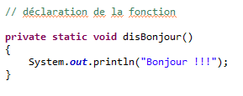
2. Codage
Exemple procédure :

Slide 24
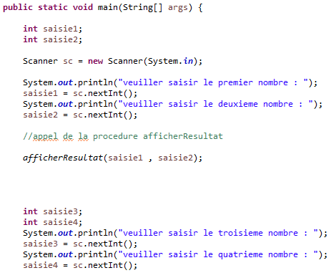

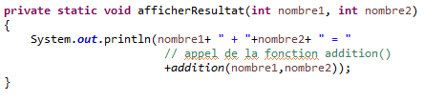
Codage
Exemple fonction :

